Slide 1
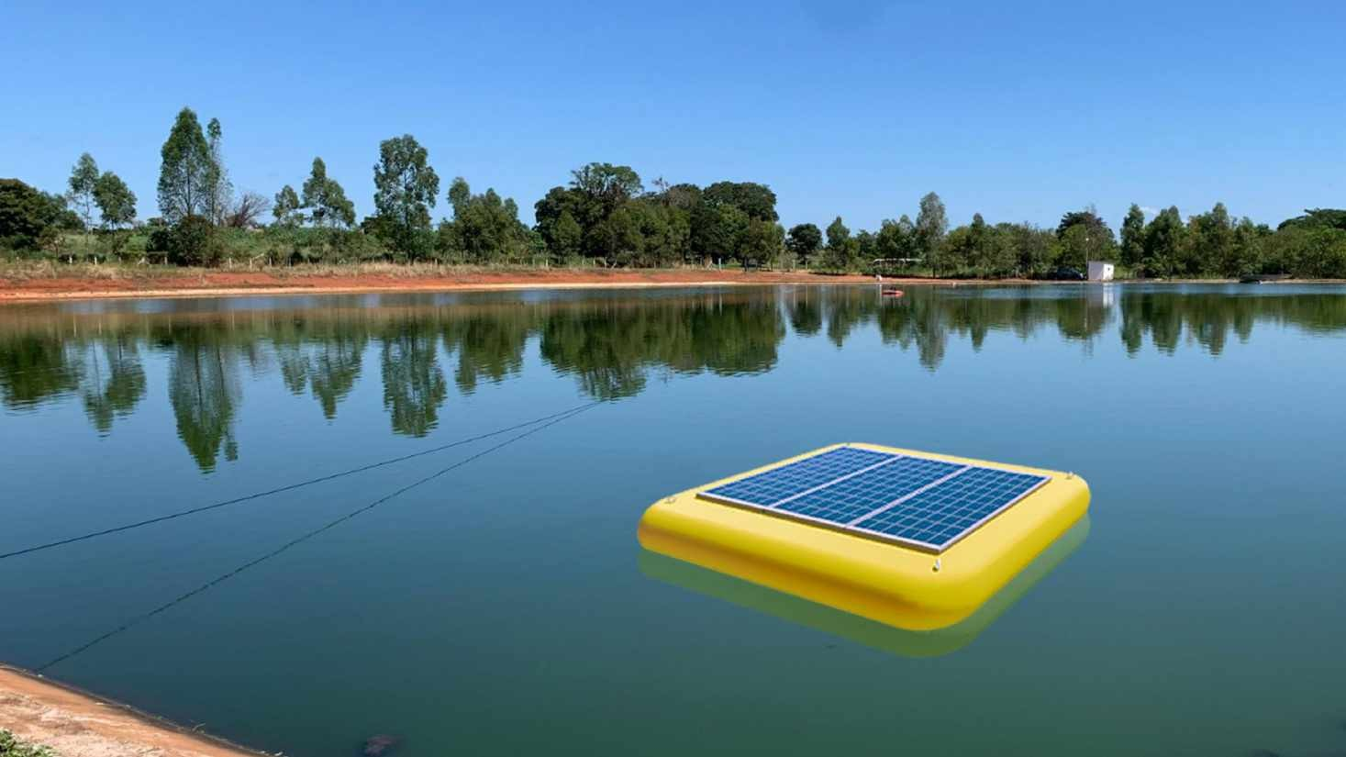











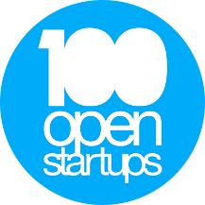

Anti - Algas
Sistemas de Ultrassom - Tecnologias e Drones com IA
VANTs e VTOLs a álcool e H2 - CADEIAS AGROINDUSTRIAIS SUSTENTÁVEIS
1
aeroportos | aquacultura | estaleiros | marinas | óleo & gás | offshore | portos | saneamento
1

Slide 2
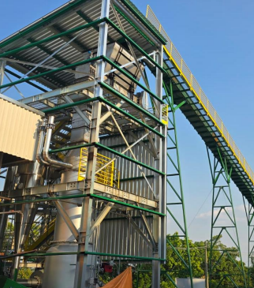
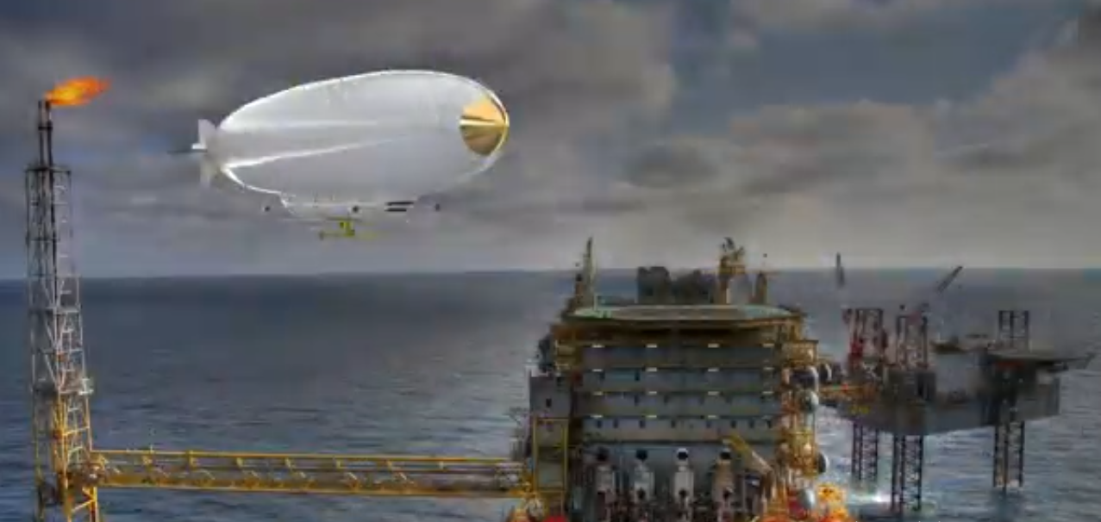
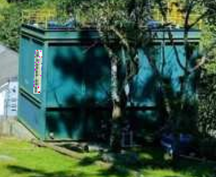
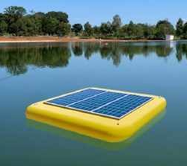
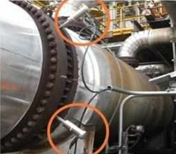
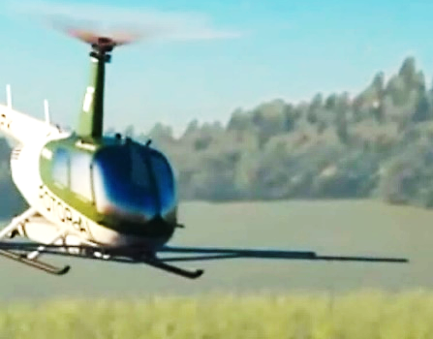
O que fazemos
.
TECNOLOGIAS USADAS
Drones Agrícolas / Dirigíveis Rígidos / Ultrassom / Magnetismo (PMF e Ímãs) / Usinas de Resíduos (lixo) - Reator de Fusão Molecular com Hidrogerador Quântico e Magnético / Célula Combustível Microbiana / Células H2 - Vaporização Etanol / CSP–Energia Solar Concentrada / IA.
Dirigíveis rígidos de 1.2 a 680 Ton -Navios que voam
Hidrogerador Quântico – Certificado Aneel e Gov. SP
Controle de Algas
por Ultrassom
Usinas de Resíduos (lixo) Reator Fusão Molecular
Drones Agricolas BVLOS a álcool autônomos
PMF e ìmãs Neudímio
aeroportos | aquacultura | estaleiros | marinas | óleo & gás | offshore | portos | saneamento
3

Slide 3

VANTs e VTOLs a álcool e H2-CADEIAS AGROINDUSTRIAIS SUSTENTÁVEIS !
Vtols autônomos com baixo custo para o lançamento dos defensivos e cargas.
Aeronaves a álcool com controle remoto (BVLOS), navegação GPS e pilotagem via IA;
Autonomia - 4 horas para o uso no agronegócio, transporte de cargas (perigosas) no offshore e para o transporte de dinheiro.
Aeronaves sem os dois pilotos com tanques de 300lt(R22), 400lt(Órion), 500lt (R44), 1200 Kg SK76 e 600kg AS350 Esquilo (Carga diurna | noturna - Offshore)
Novos motores a álcool e H2 no lugar da gasolina (P&D).
Nota: Acesso as fazendas agrícolas, via caminhonetes com misturadores e bombas de reabastecimento em suas caçambas, puxadas por carretas rodoviárias com o Orion ou Robinson na sua retaguarda.
Link com filme das aeronaves voando (Projeto: https://rotor.ai/ )
https://drive.google.com/file/d/10bQnXq5E8yxYuIwQGCGpEYZQ27ROwPbZ/view?usp=sharing

Slide 4
Ajustes e inovações
Ajuste no motor para o combustível álcool;
Projeto de inclusão de servos para controle remoto distância;
Transformação da classe de ultraleve para drone controlado remotamente;
Projeto de inclusão da navegação autônoma, via GPS | GNSS, controle remoto à distância e algoritmo de inteligência artificial para o lançamento de defensivo;
Projeto de retirada dos dois passageiros para inclusão de tanques de
defensivo de 300 litros no lugar dos pilotos;
Certificação internacional;
Patentes no INPI;
Certificação ANAC para transformação da classe do Rbac 103(ultraleves motorizados)para Rbac 100 (aeronave remotamente pilotada - Remotely-Piloted Aircraft – RPA).

Slide 5
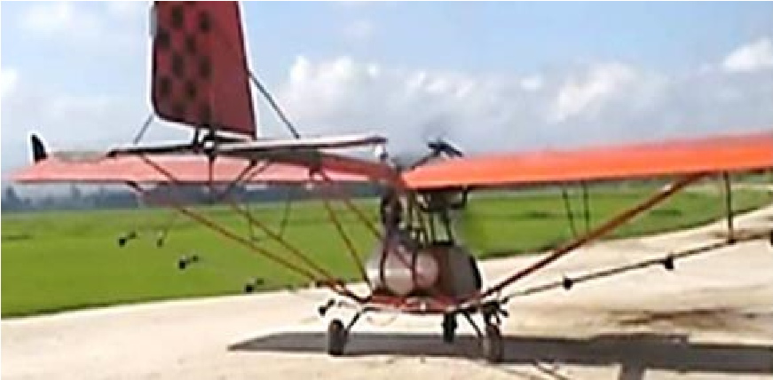
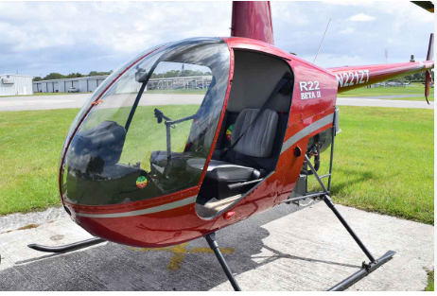

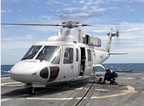
Projeto Cargo e Agro – BVLOS (sem piloto)
Objetivo do Business Plan: Apresentar grupos de AERONAVES (ULTRALEVE ÓRION, HELICÓPTEROS: ROBSON 22 E ROBSON 44).
TODAS AERONAVES AUTÔNOMAS (BVLOS) COM 300, 400 e 500 LITROS. Operação BVLOS 24hs – (Dia e Noite).
“Beyond Visual Line of Sight” - Operação de drones além do alcance visual:
Apresentação das aeronaves BVLOS voando: Orion, Robson R22 e Robson R44.
Orion Agro 400 lts
| R22 Agro 300 lts
| R44 Agro 550 lts |
SK76 Cargo 1200 Kg

Slide 6
Operação dos E-vtols.
Ultraleves de asa fixa Orion e o de asa rotativa Robson 22 e 44, ambos com a motorização à álcool;
Aeronaves com controle remoto e navegação GPS – IA;
Autonomia superior a 4 horas;
Transporte de defensivos agrícola (fazendas), cargas (perigosas) entre continente e plataformas offshore e transporte de dinheiro
Uso da navegação autônoma GPS com IA para o lançamento dos defensivos;
Operação da aeronave no chão pelo controle remoto, com voo preciso, garantindo que cada centímetro do campo seja coberto uniformemente;
Sensores sofisticados com IA monitoram a velocidade e a direção do vento, ajustando o padrão de pulverização em tempo real para evitar a deriva.
Serão retirados os dois pilotos da aeronave para inclusão de tanques de 300, 400 e 500 litros.

Slide 7
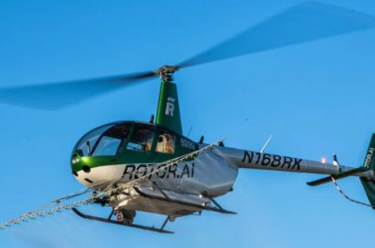
Projeto Drones Agrícolas Autônomos - BVLOS
O custo da pulverização reduzirá em mais de 10 vezes, tanto na aquisição quanto na operação. Operação 24hs BVLOS - Dia e Noite (Sem piloto–Navegação IA). Operação noturna (BVLOS) para o Offshore e Agronegócio.
Valor do Projeto: 40 milhões
CAPEX (VPL| TIR | PBe) e ROI 1 ano e 4 meses.
30 Aeronaves (Órion, Robinson 22, Robinson 44 e os novos SK76 e AS350);
ICT - São Paulo - Projeto FINEP ou FAPESP (50% investidor, 50% Governo).
aeroportos | aquacultura | estaleiros | marinas | óleo & gás | offshore | portos | saneamento
1

Slide 8
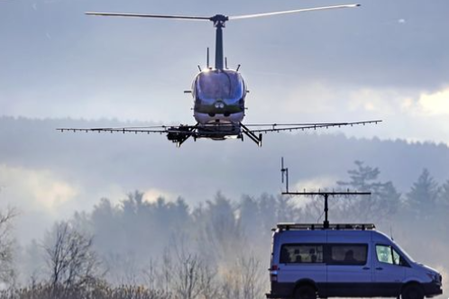
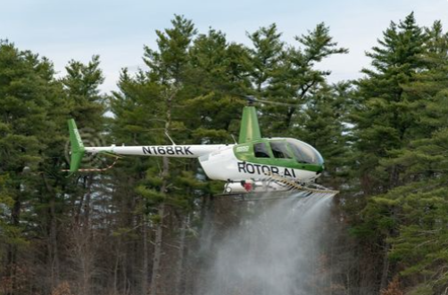
Business Plan:
https://drive.google.com/file/d/1DdAvxIWdQpQTNEsMIlAVeP4Fwpuncj-w/view?usp=sharing
Nota: Projeto aprovado pela ANAC – Agencia Nacional de Aviação Civil.
Link com filme das aeronaves voando : https://rotor.ai/
https://drive.google.com/file/d/10bQnXq5E8yxYuIwQGCGpEYZQ27ROwPbZ/view?usp=sharing

Slide 9

ROTOR TECNOLOGIES
85 Perimeter Road, Nashua, NH 03063, USA
+1 (833) ROTOR-88
www.rotor.ai

